Slide 1
EKRP – Projekt Systému Řízení Podniku
Zásobovací funkce

Slide 2
Obsah přednášky
Pojmy zásobování všeobecně a v projektu
Cíl zásobování
Pozice zásobování (atd.) z pohledu trhu a okolí
Pozice zásobování z pohledu podniku
Co opatřujeme?
S-T-O nákup zásobování atd.
Organizace
Dodavatelé a Riziko
Sklady a řízení lhůt a množství – logika a logistika

Slide 3
Zásobování
Pořizování, obstarávání - získávání vstupů různého charakteru pro různé potřeby podniku a podnikových procesů a aktivit (v celém podniku/projektu)
Přesněji pořizování je nadřazeno pojmu nákupu.
Nákup – proces získávání zboží, komodit, materiálů a služeb pro jejich další využití a naplnění podnikových cílů (účel: opětovný následný prodej; pro spotřebu nebo přepracování) (až - 80% tržeb) (většina textu v zásobovací funkci)
Zásobování – procesy spojené s manipulací se vstupy materiální povahy („materiálový management“) u vstupu do podniku a v vnitropodnikových podnikových tocích) (zásobovací fce, výroba a odbyt)
Doprava vs. přeprava
Přeprava je pojem pro cílevědomé přemístění osob, nákladu či zvířat dopravními prostředky z místa A do místa B po dopravních komunikacích za účelem zisku. Je produktem dopravy. Vykonavatelem přepravy je dopravce, objednavatel se nazývá přepravce. Ten s dopravcem uzavírá přepravní smlouvu.

Slide 4
V rámci projektu – zásobovací fce
Nejednoznačnost (překlady a výklady CZE, GER, ENG) se liší.
Někdy uváděno jako zásobovací logistika a někdy je zásobování chápáno jako užší pojem (manipulace), někdy jako nákup.
Ve vašem projektu se jedná o koncept systému zásobovací logistiky

Slide 5
dopravce
vláda
technologie
kooper. podniky
a organizace
pořizování
podnik
dodavatel
zákazník
----------
ekonomika
konkurent
společnost
---------

Slide 6
Cíl zásobování a vašeho systému
PODPORA
Udržet při životě výrobu při současné minimalizaci nákladů
Jedná se o odvozeninu strategických cílů (podporují vrcholové cíle) – zajištění zásobovacích toků
zlepšením informačních toků
snížením závislosti na dodavatelích
zabezpečením jakosti apod.
Za podmínek:
snižování nákladů
zlepšování výkonů
zlepšování služeb zákazníkům

Slide 7
Co budeme probírat?
ŘÍZENÍ PODNIKU
Opatřovací
trhy
OPATŘO-VÁNÍ - krytí potřeb
VÝROBA
- výkony
ODBYT
- uplatnění výkonů na trhu
Odbytové
trhy
Proces výrobního podniku

Slide 8
Logistika - INCOTERMS
http://www.iccwbo.org/products-and-services/trade-facilitation/incoterms-2010/

Slide 9
INCOTERMS

Slide 12
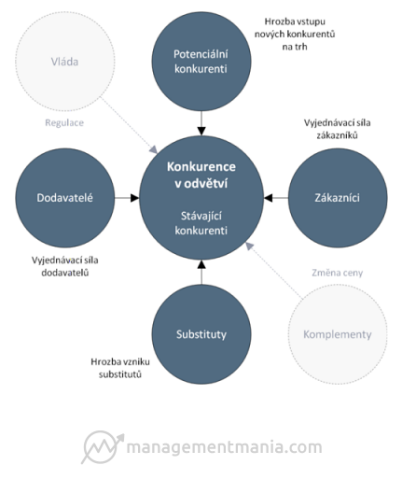
Porterův model 5 sil - dodavatelé

Slide 13
Co budeme probírat?
ŘÍZENÍ PODNIKU
Opatřovací
trhy
OPATŘO-VÁNÍ - krytí potřeb
VÝROBA
- výkony
ODBYT
- uplatnění výkonů na trhu
Odbytové
trhy
Proces výrobního podniku

Slide 14
Pozice v podniku
v každém podniku jsou obvykle 3 místa pořizování a s funkcemi v těchto odděleních mají nějaký vztah:
personální oddělení
finanční oddělení
nákupní oddělení

Slide 15
Pozice v podniku a jiné vztahy
Politika a etika podniku
Životní prostředí, stakeholdeři
Zdroje podniku a dopad na ně (leasing, pronájem, společné pořizování (účast v nákupní alianci, místo nákupu – burza, aukce, nákupní portály)

Slide 16
Hodnotový řetězec - Porter

Slide 17
Hodnotový řetězec
infrastruktura podniku
P
O řízení pracovních sil
D
P technologický rozvoj (tj. obecně know-how, výrobní
Ů postupy, resp. technologie)
R
N opatřovací činnost (nákup vstupů jako funkce, tj.
É i jako technologie, tj. např. způsoby
jednání s partnery, ICT, pravidla hodnocení…)
č
i řízení výroba řízení marketing
n vstupných a výstupných a servis
n operací provoz operací odbyt
o
s
t P R I M Á R N Í činnosti
i
m
a
r
ž
e

Slide 18
Nákup, zásobování, pořizování a hodnotový řetězec
Opatřovací činnost
plánování
organizování
přikazování
koordinaci
motivování (tj. vedení lidí)
evidence
kontrola
…metody, techniky, nástroje a způsoby jednání…pro činnosti ve vstupní logistice a obstaravatelské činnosti
VSTUPNÍ LOGISTIKA
(fyzická manipulace, resp. fyzické vstupy)
přijetí
distribuce
uskladnění, zařazení,
přiřazení, začlenění…
skladování
ošetřování vstupů
…………………….

Slide 19
Co všechno opatřujeme?
Všeobecné objekty opatřování
Finanční prostředky
Hmotné statky (zboží)
Personál
peníze
úvěry
Dispoziční/dispozitivní/řídící práce
Prováděcí/výkonná práce
provozní prostředky (HIM)
materiál
cizí služby
obchodní zboží
základní materiál
pomocný materiál
provozní materiál
polotovary

Slide 20
Neboli…
charakteristiky, parametry –
užitná hodnota
kvalita
množství
způsob použití
cena (+ náklady)
balení
dodací podmínky
rychlost dodání
vzácnost
doprovodné služby
………..
PRACNOST
- složitost
frekvence dodávek
velikost dodávek
- doba spotřeby(trvanlivosti)
fyzické vlastnosti –
nároky na uložení, ošetřování,
manipulaci
suroviny
materiál a polotovary
doplňkový pomocný režijní materiál
komponenty, díly, polotovary
obaly
produkty
zařízení
systémy
služby
nemovitosti
zaměstnanci
informace
cizí kapitál

Slide 21
2. směry zásobovací logistiky
orientace na trh-výzkum nákupního trhu, výběr dodavatele
strategická sekce podniku
orientace na správu a fyzické úkoly spojené s toky materiálů a zboží
spíše taktická a operativní sekce

Slide 22
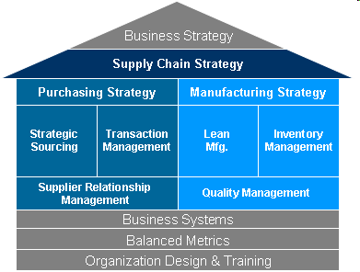
Úrovně nákupu a řízení zásobování
Strategický nákup
Taktický nákup
Operativní nákup

Slide 23
Strategický nákup a jeho úkoly
Strategické cíle podniku = strategické cíle nakupování
SNIŽOVÁNÍ NÁKLADŮ, ZVYŠOVÁNÍ VÝKONŮ, DIFERENCIACE, ZACHOVÁNÍ AUTONOMIE…
make-or-buy outsource
Strategické cíle na funkční úrovni – strategické cíle nakupování VÝVOJ NOVÉHOPRODUKTU, ZLEPŠENÍ IMAGE…
Počet a struktura dodavatelů
Náklady celkem + Paretovo pravidlo (ABC XYZ)
Kritické položky nákupu – kritické faktory?
Síla dodavatelů
Potřeba kontroly
Single versus multiple sourcing

Slide 24
Strategický nákup a jeho úkoly
Vytváření a vydávání provozních řádů, postupů a popisů činností, které se týkají nákupního oddělení,
Vytváření a zavádění nástrojů pro monitorování a zlepšení nákupních výkonů,
Rozhodování o tom, které činnosti dosud prováděné podnikovými zaměstnanci je lepší outsourcovat.
Zajišťování dlouhodobých smluv a vztahů s vybranými dodavateli,
Rozhodování týkající se výběru počtu dodavatelů (koncentrace poptávky/rozdělení rizik),
Rozhodování o zásadních investicích podniku
Druhy nákupu:
příležitostný nákup,
výrobně synchronizovaný nákup,
nákup do zásoby.

Slide 25
Taktický a operativní nákup
Některé činnosti podobné jako u S
Převaha „zásobování“ – individuální v případě potřeby, pořizování zásob, zásobování synchronní se spotřebou/výrobou
Odvolávka dodávky, rozpisy dodávek, dodací listy, fakturace, specifikace objednávek, zjištění kontroly kvality, reklamace, příjem, vykládka, vybalování, kontrola, sklad/výroba zpětné toky
Druhy nákupu:
příležitostný nákup,
výrobně synchronizovaný nákup,
nákup do zásoby.

Slide 26
Taktický a operativní nákup a jeho úkoly
na taktické úrovni:
administrativa celoročních smluv s dodavateli
hodnocení stávajících dodavatelů
příprava podkladů pro výběr nových dodavatelů
na operativní úrovni:
monitoring dodávek
tvorba objednávek
sledování a vyřizování objednávek
příjem, vykládka, vybalování, kontrola
Často se řeší centralizace správy a činností.

Slide 27
Organizace a řízení nákupu….
Schopnosti a kompetence, potřeby a zdroje, charakter předmětů nakupování – strategický (S), taktický(T) a operativní (O)
Začlenění do podnikové struktury, vymezení úkolů, vymezení postupů a procesů, vymezení kompetencí, pravidla informačních a dokladových toků…
Centralizace strategického?
Centralizace S-T-O?
Centralizace vs decentralizace jednotlivých procesů a činností nákupu (např. vstup, kontrola, evidence, sklad…)
Teritoriální, komoditní (produktové), projektové, charakter dodavatelů, dle fází nákupního procesu…

Slide 28
Organizace nákupu
Nákupní centrum? (uživatelé, ovlivňovatelé, rozhodovatelé, schvalovatelé, nákupčí)
Sloučení nákupu a prodeje? OBCHOD
Sloučení nákupu a výroby?
Sloučení nákupu s logistikou?
Rozdělení nákupu na několik útvarů? podle:
Hierarchie plánování a řízení (viz předchozí slide)
Geograficky
Zákazníka
Dodavatele
Produktu
Hodnoty produktu
Nákupčích a jejich znalostí

Slide 29
Strategický nákup - dodavatelé
Nejprve je nezbytné provést analýzu trhu nákupu:
POROVNÁVÁ SE VYJEDNÁVACÍ SÍLA:
NA STRANĚ PODNIKU
NA STRANĚ DODAVATELE.
HODNOTÍ SE:
Vztah velikosti trhu v poměru ke kapacitám dodavatele.
Růst nabídky proti růstu poptávky.
Využívání kapacit.
Konkurenční situace u dodavatelů a vlastního podniku

Slide 30
Ziskové, cenové a nákladové poměry
Vstupní bariéry na straně dodavatele
Atraktivnost předmětu nákupu
Zajímavý objem dodávek
Stanovené podmínky a kritéria
Počet a kvalita poptávaných dodavatelů

Slide 31
Strategický nákup - dodavatelé
Cílem výběru je snižování nákladů a zvyšování kvality produkce.
Využívá se metod váhového a bodového hodnocení.
Cena, dodací lhůta a jakost výrobků nemohou být jediným kritériem.
Nutno je třeba přihlížet k:
dodacím podmínkám,
spolehlivosti dodacích lhůt
dodacích kapacitách
druzích obalů
jednotkách balení
geografických vzdálenostech atd.

Slide 33
ANALÝZA DODAVATELŮ
Hodnocení způsobilosti dodavatele
Audit systému
Audit procesů
Audit výrobků
Provádí externí firma
Výsledkem hodnocení je zařazení dodavatele do jedné ze tří kvalitativních kategorií A, B, C.

Slide 34
Toto zařazení je založeno na procentuálním skóre plnění požadavků daných odběratelem.
Výsledné zařazení dodavatele do skupiny je závislé na nejnižším dosaženém skóre v rámci hodnocených oblastí.
90 – 100% Špičkový dodavatel A
80% – 89% Vyhovující dodavatel B
0 – 79% Nevyhovující dodavatel C

Slide 35
Strategie – řízení rizika
Tržní (výpadek dodavatele, výkonu, ceny)
Podniková (materiálového hospodářství, výroby, prodeje, finanční, výzkumu a vývoje..)
Potřeba – kontinuální, nepravidelná, prvotní, jednorázová…
Velikost měsíčního odbytu je konstantní (pekárny)
Odbytové množství pravidelně sezónně kolísá (zmrzlina, nápoje, jízdní kola) :
výrobní množství se přizpůsobí výkyvům odbytu (najímání a propouštění sezónních dělníků) + zaměstnanci na částečný úvazek
zvyšování nebo snižování počtu pracovních dnů (Škoda auto)
udržuje se konstantní výroba (využití skladů pro vyrovnání nepravidelností poptávky)
udržování zdrojů pro období vysoké poptávky (zdroj – materiál – levnější a likvidnější)
do výrobního programu se zařadí výrobky, jejichž sezónní odbytové výkyvy jsou vůči původním výrobkům fázově posunuty,
možnost v době útlumu odbytu vyrábět pro jiné podniky nebo naopak v sezónní špičce zadávat práci jiným podnikům – práce ve mzdě
Při nákupu se vyskytují sezónní výkyvy (cukrovary) – sklady, dodávky ze zahraničí
Konjunkturální výkyvy

Slide 36
Klasifikace materiálů
PROVÁDÍ SE PODLE :
Významu
Zásobovacího rizika
VÝZNAMEM MATERIÁLŮ(SUROVIN,DÍLŮ) SE ROZUMÍ:
JEHO PODÍL NA CELKOVÝCH POŘIZOVACÍCH NÁKLADECH (NA HODNOTOVÉ STRUKTUŘE SPOTŘEBY).

Slide 37
ZÁSOBOVACÍ RIZIKO – SE VYJADŘUJE PROSTŘEDNICTVÍM DOSTUPNOSTI:
POŘIZOVANÝCH DRUHŮ POLOŽEK MATERIÁLŮ
POČTU NAKUPUJÍCÍCH(KONKURENTŮ PŘI NÁKUPU) A JEJICH TRŽNÍ SÍLY
MOŽNOSTI VLASTNÍ VÝROBY JAKO ALTERNATIVA K DODÁVKÁM
RIZIK SKLADOVÁNÍ
SUBSTITUČNÍ MOŽNOSTI

Slide 38
Strategie(i taktika) – charakter nákupu
rutinní /nerutinní obstarávání
ojedinělý/náhodný/ málo častý nákup
strategicky důležitý nákup
(strategická příležitost, spekulativní nákup…)
problémový nákup (velké riziko)
+ termínový nákup (forward buying),
+ objemové obchody

Slide 39
Klasifikace nákupů (a i materiálů)
Strategický - s rozhodujícím podílem na pořizovacích nákladech resp. spotřebě a s velkým zásobovacím rizikem.
Problémový - většinou se jedná o nedostatkový materiál (malý počet výrobců, slabý vliv na konečný výsledek, velké zásobovací riziko apod.)
Substituční materiál
Bezproblémový materiál – řízení skladových zásob

Slide 40
Sklad
Provázanost strategického nákupu a dalších oblastí podniku
(finanční možnosti, charakter výroby, organizační typ, výrobní typ aj.)
Ve skladech lze nalézt veškeré úrovně plánování.
Druhy nákupu:
příležitostný nákup,
výrobně synchronizovaný nákup,
nákup do zásoby.

Slide 41
Plánování skladů
Skladování plní primárně funkce:
vyrovnávací
zabezpečovací.
Skladování může být:
spekulativního charakteru,
součást výrobního procesu – výrobní skald, není typickým skladem

Slide 42
Plánování spotřeby a nákupu
Plánování spotřeby je zjišťování:
druhu,
množství a
okamžiku spotřeby požadovaných materiálů.
Plánování nákupu má za úkol stanovit v souladu s plánem spotřeby:
objednací množství,
objednací dobu a
výběr dodavatele materiálů.
Dochází ke konfliktu cílů – potřeba co nejpřesnější a nejobsáhlejší plánování – roste ale nákladovost.

Slide 43
Plánování spotřeby a nákupu
Rozpiska
= ústřední zdroj dat v materiálovém hospodářství podniku.
= seznam veškerých
surovin,
součástí a
sestav
potřebných pro výrobu určitého výrobku.

Slide 44
Product breakdown structure

Slide 45
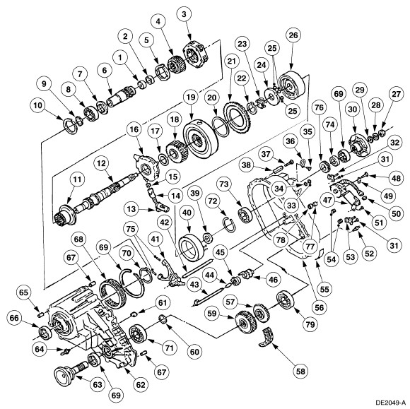
Exploded view drawing

Slide 46
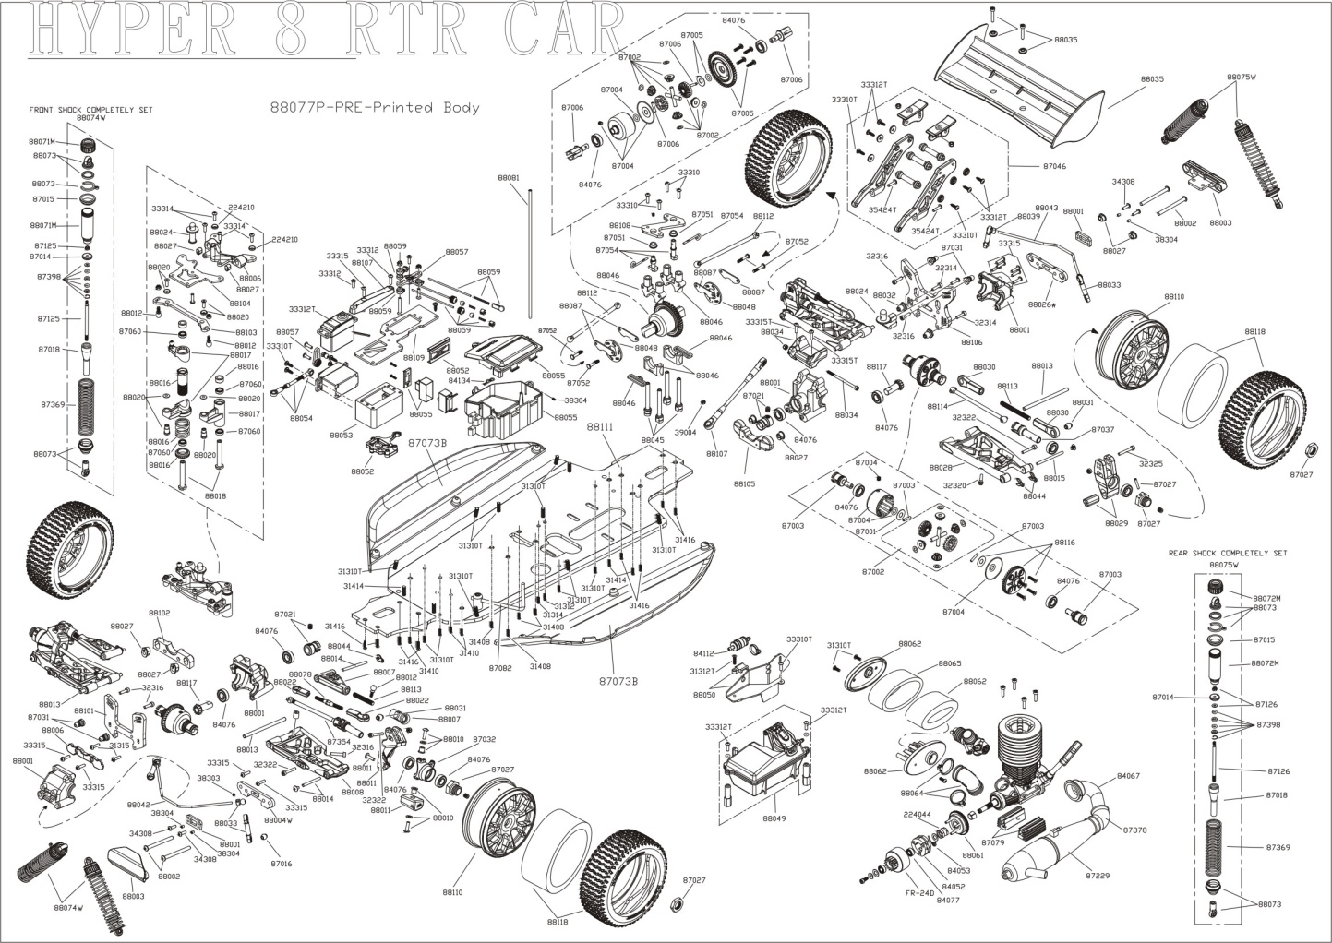

Slide 47
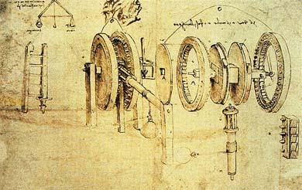
Exploded view drawing

Slide 48
Product Flow Diagram

Slide 49
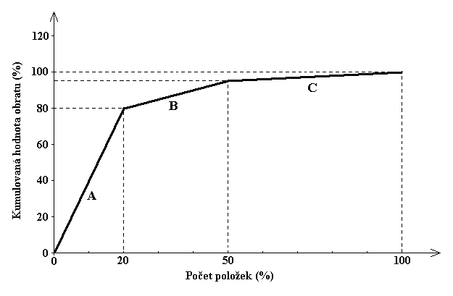
ABC analýza – pro plánování
Skupina
Hodnotový podíl (v %)
Kvantitativní podíl (v %)
A
ca 80 %
ca 10 %
B
ca 15 %
ca 20 %
C
ca 5 %
ca 70 %

Slide 50
ABC XYZ analýza
ABC zobrazuje hodnotový podíl na obratu zásob
XYZ představuje četnost(pravidelnost) využití ve výrobě
X – skupiny položek s konstantní spotřebou (pouze příležitostné výkyvy) a tedy s vysokou predikční schopností
Y – skupiny položek se silnějšími výkyvy ve spotřebě (střední predikční schopnost)
Z – položky se zcela nepravidelnou spotřebou (vysoký stupeň nejistoty)

Slide 51
Řízení spotřebou
Zúžení sortimentu, ladění zásob
Řízení poptávkou

Slide 52
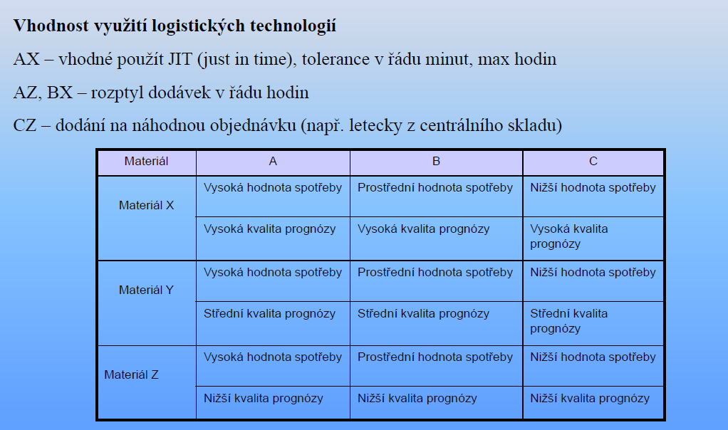

Slide 53
Plánování nákupu
= přesné stanovení (u daného druhu materiálu):
dodacích lhůt,
dodacího množství,
příslušných dodavatelů.
Druhy nákupu:
příležitostný nákup,
výrobně synchronizovaný nákup,
nákup do zásoby.

Slide 54
Plánování skladového hospodářství
Rozhodnutí o skladování:
dlouhodobé,
krátkodobé.
Uspořádání skladu:
centrální sklad,
několik menších skladů na různých místech.
Centralizace
Decentralizace

Slide 55
Logika zásobování
 | Pevné objednací množství „Q“ | Proměnné objednací množství doplňované do výše „S“
Objednávání v proměnných okamžicích | Systém B, Q: proměnný okamžik objednávky, pevné objednací množství „Q“ | Systém B, S: proměnný okamžik objednávky, objednávání do cílové úrovně „S“
Objednávání v pevných okamžicích | Systém s, Q: pevný okamžik objednávky, pevné objednací množství | Systém s, S: pevný okamžik objednávky, doplňování do cílové úrovně „S“

Slide 56
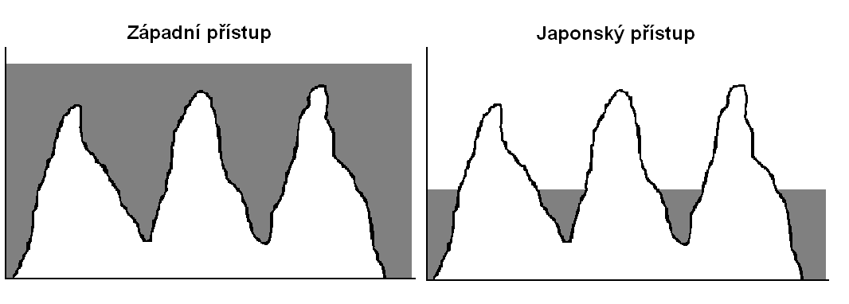
Japonsko vs. západ

Slide 57
Plánování skladového hospodářství – vytížení skladu
Nejdůležitější systémy realizace nákupu:
systém signální hladiny zásob
stanoví se:
optimální objednací množství (pevné)
signální stav zásob na plánovací období
objednávkové intervaly jsou variabilní
systém dodávkového cyklu
stanoví se konstantní dodávkové intervaly
objednací množství je proměnlivé

Slide 58
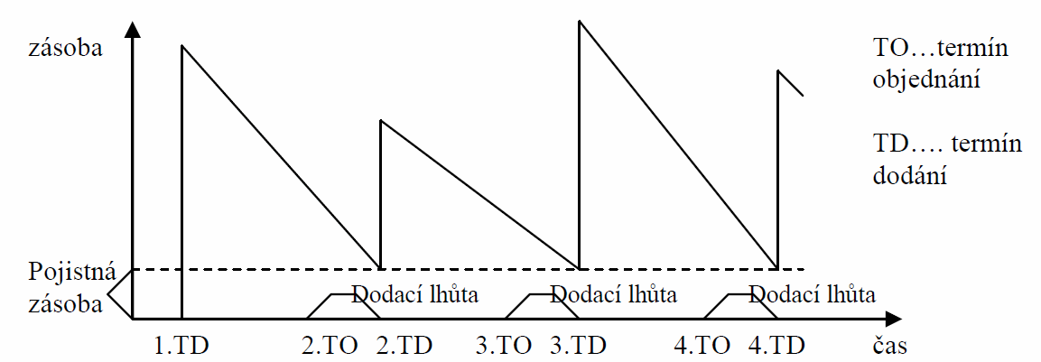
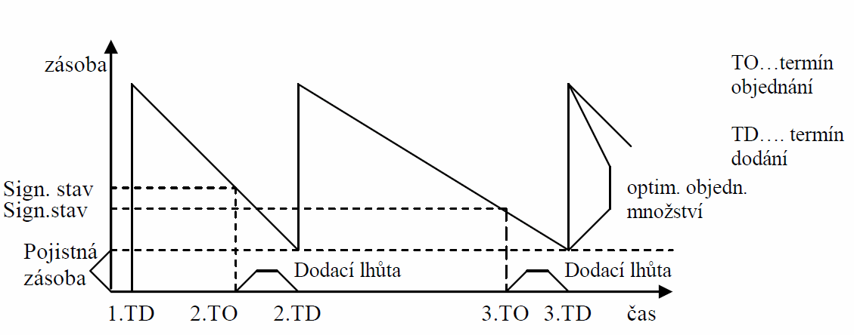
Pilový diagram – systém dodávkového cyklu
Pilový diagram – systém signální hladiny

Slide 59
Plánování skladového hospodářství – zjištění optimálního objednacího množství
Celkové náklady nákupu se skládají z:
pořizovacích nákladů v užším smyslu,
skladovacích nákladů a
nákladů předčasného vyčerpání zásob.

Slide 60
Celkové pořizovací náklady
Pořizovací náklady v užším smyslu
Skladovací náklady
Náklady z předčasného vyčerpání zásob
Přímé pořizovací náklady (množství x pořizovací cena
Prostorové náklady
Cenové rozdíly
Náklady na udržování zásob
Smluvní pokuty
Nepřímé pořizovací náklady
(fixní náklady objednávky)
Úrokové náklady
Ostatní náklady (ušlý zisk)
Ostatní náklady

Slide 61
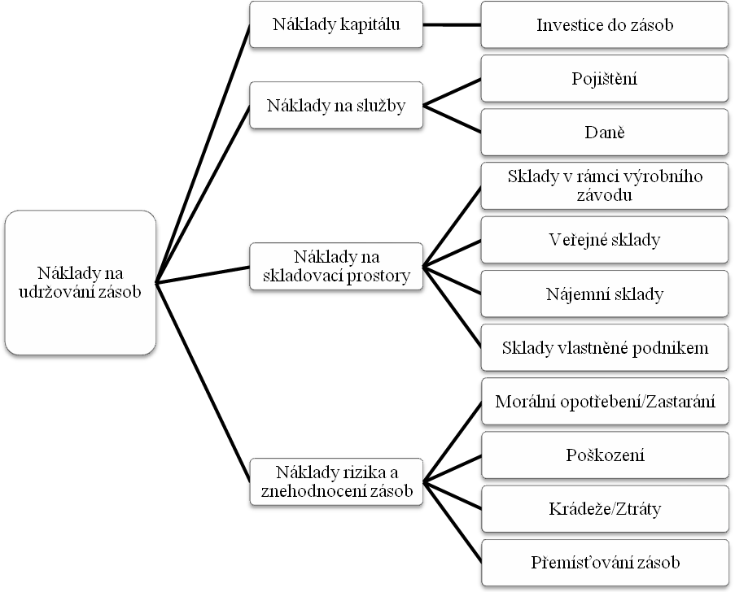

Slide 62
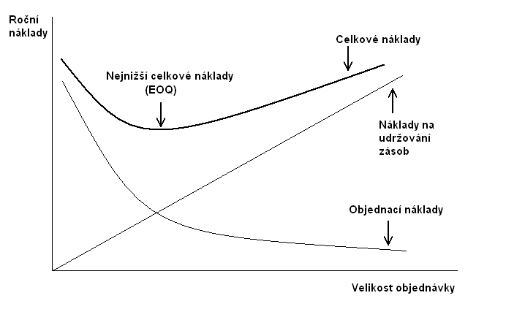

Slide 63
Optimální objednací množství (EOQ)
EOQ
c = náklady na výrobu nebo nákup jednotky (20Kč za kilo rýže)
Q = objednací množství
Q* = optimální objednací množství
D = spotřeba za jednotku času (rok)
K = náklady na objednání/seřízení dodávky (benzín do rýžokamionu)
h = náklady na držení 1 kila rýže (sklad, alternativní náklady, chlazení, pojištění)
TC = c*D + D*K/Q + h*Q/2
$Q^{∗}= \sqrt{\frac{2×D×K}{h}}$

Slide 64
Specifické problémy zásobování
Order penetration point

Slide 65
Order penetration point

Slide 66
Order penetration point

